Slide 1
Progetto ARE 20/21
Studenti:
•Dore mauro 65822
•mureddu matteo 65825

Slide 2


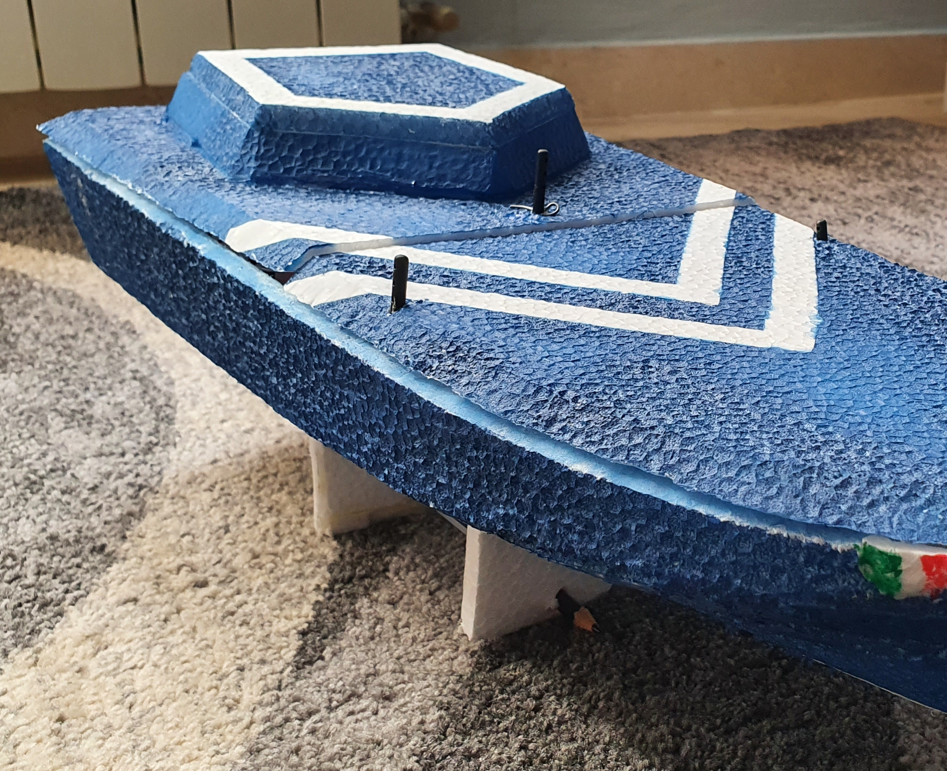



Progetto barca RC Bluetooth
Il progetto si basa sulla costruzione di una barca radiocomandata tramite Bluetooth.
La barca è stata realizzata modellando il polistirolo e, per unire i vari pezzi, è stata utilizzata la colla a caldo.
All’interno sono presenti dei rinforzi e un piano sopra-elevato rispetto al fondo della barca nel quale sono stati riposti i vari componenti.
Infine, pitturata tramite vernice blu.

Slide 3
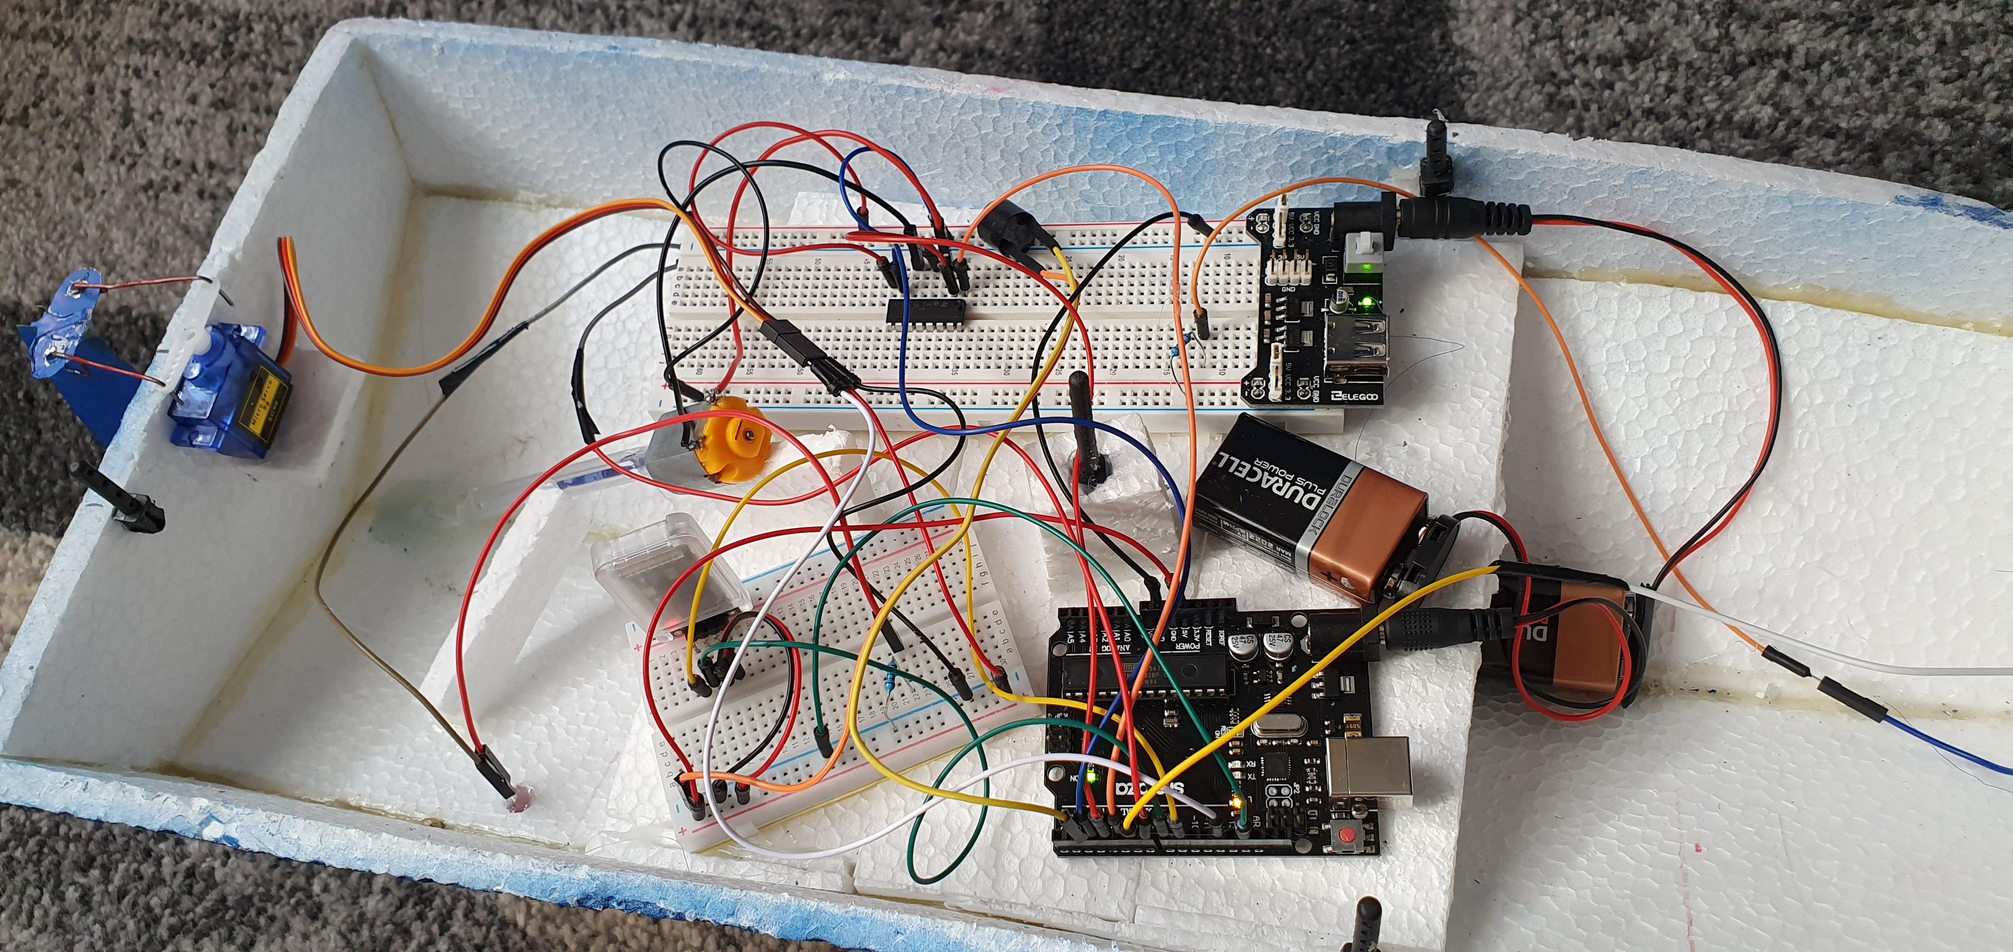
Componenti utilizzate
2 breadbord
1 arduino UNO
1 power supply
1 modulo bluetooth HC06
1 buzzer
1 servo motore SG90
4 led(3 rossi 1.8V, 1 verde 2V)
2 batterie da 9V
L293D
1 motore DC
2 resistenze da 220Ω
1 elica
1 penna
Cavi
2 connettori batteria 9V

Slide 4
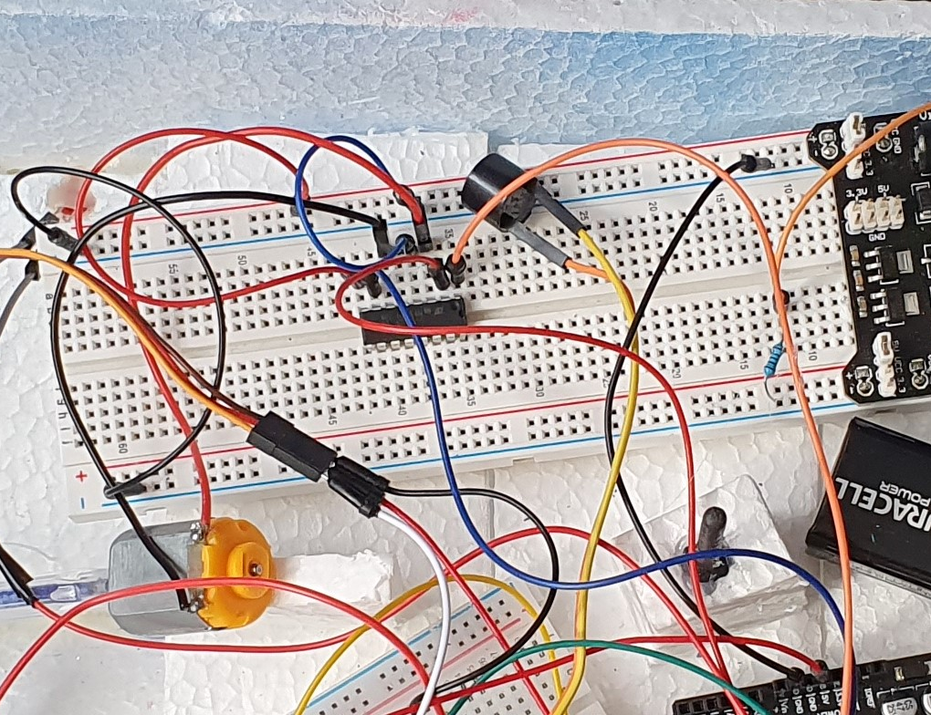
Assemblaggio
Una breadboard è stata collegata ad’arduino con GND e 5V, mentre l’altra tramite power supply.
Il modulo bluetooth è stato collegato all’arduino tramite i pin RX e TX, mentre massa a terra e 5V sono stati collegati alla breadboard.
Il motore è collegato tramite L293D ai pin di arduino che controllano l’accensione/spegnimento, il verso della rotazione dell’elica.
I 5V e il GND del motore sono collegati al L239D, che a sua volta è collegato ai 5V e al GND della breadboard.
Il buzzer è collegato alla GND e ad un pin di Arduino.

Slide 5
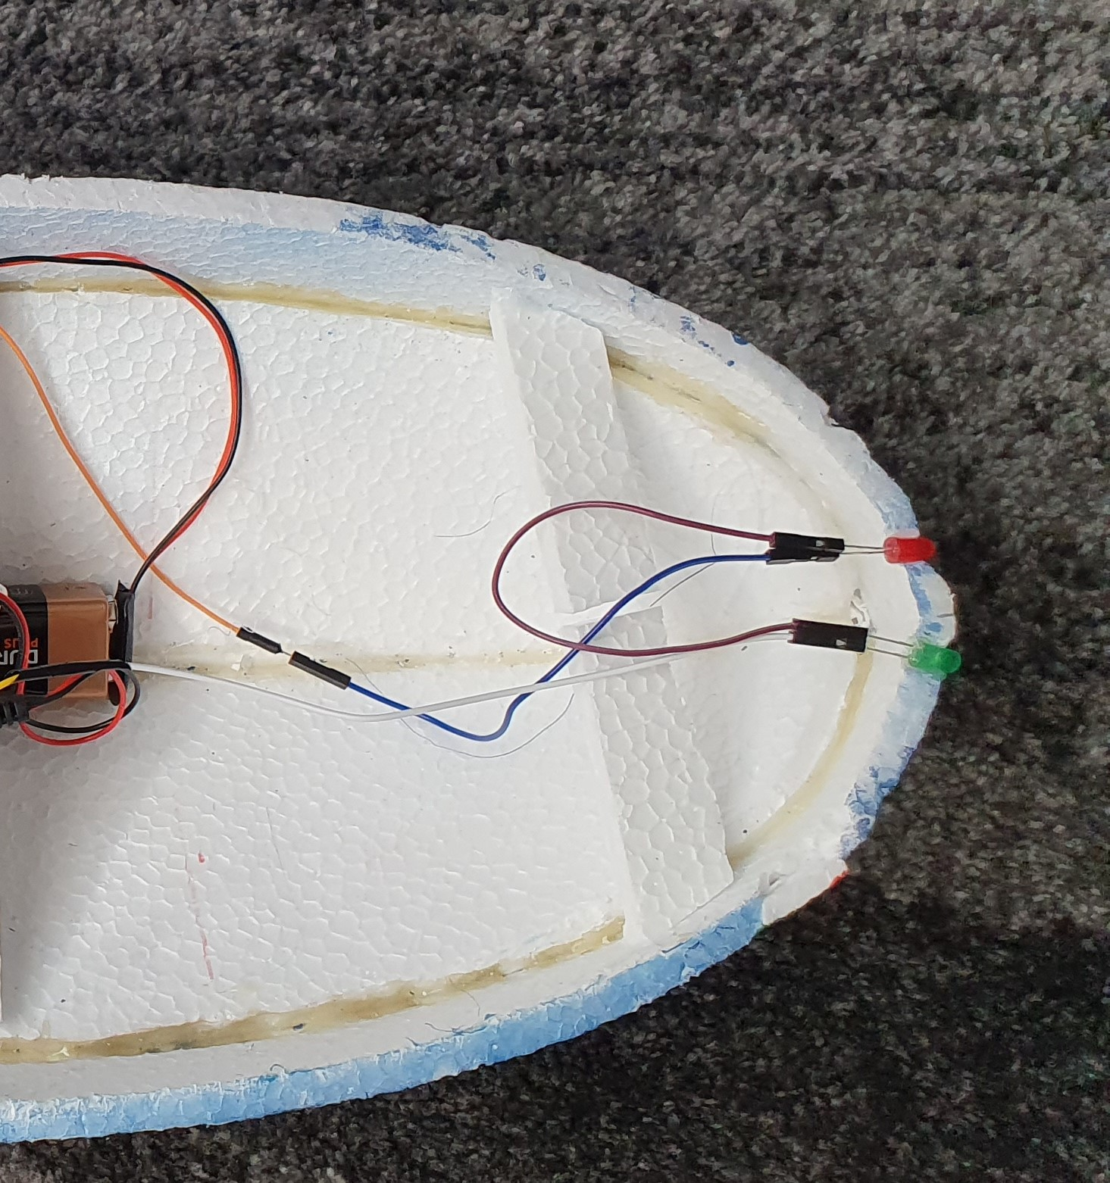
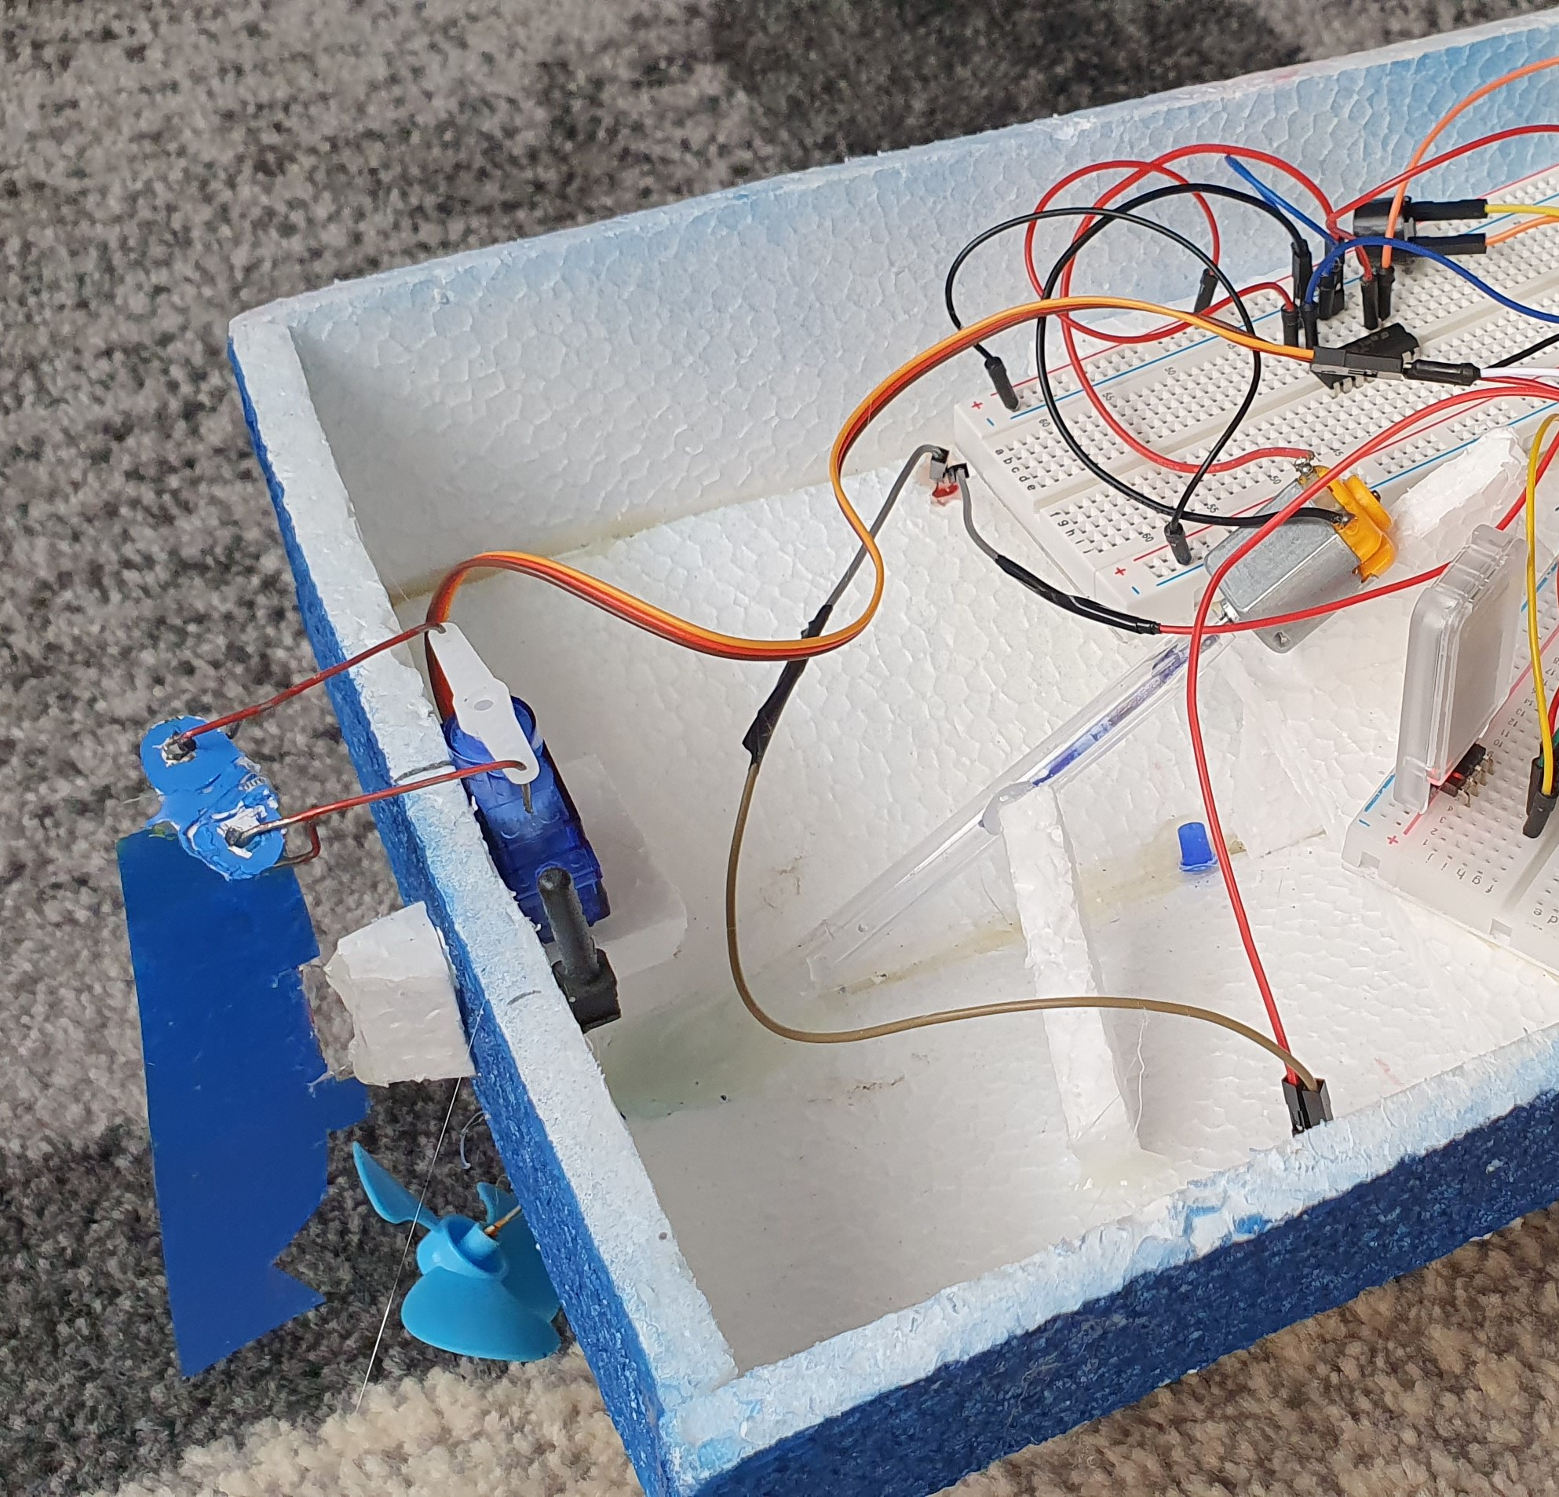
Il servo motore SG90 è collegato ai 5V e alla GND sulla breadboard e ad un pin di arduino.
Sono presenti due coppie di luci collegate in serie ai pin di arduino e alla GND con una resistenza da 220Ω.
Una coppia di luci rosse è stata posizionata sotto lo scafo, mentre una luce rossa e una verde sono state posizionate a prua, rispettando le luci di posizione di una barca reale.
Per collegare motore ed elica, è stato realizzato un supporto, utilizzando una penna Biro.
Mentre il timone è stato realizzato utilizzando un lamierino ritagliato, collegato con due aste al servo motore.

Slide 6
Funzionamento
Tramite un’interfaccia che permette la comunicazione con il modulo bluetooth, è possibile:
•controllare il servo motore e muovere il timone in tre direzioni: destra, sinistra e centrale
•accendere/spegnere il motore
•Accendere singolarmente le coppie di luci
•Far lampeggiare le luci contemporaneamente
•Far suonare il clacson
•Attivare una piccola melodia con l’accensione contemporanea delle luci.

Slide 7
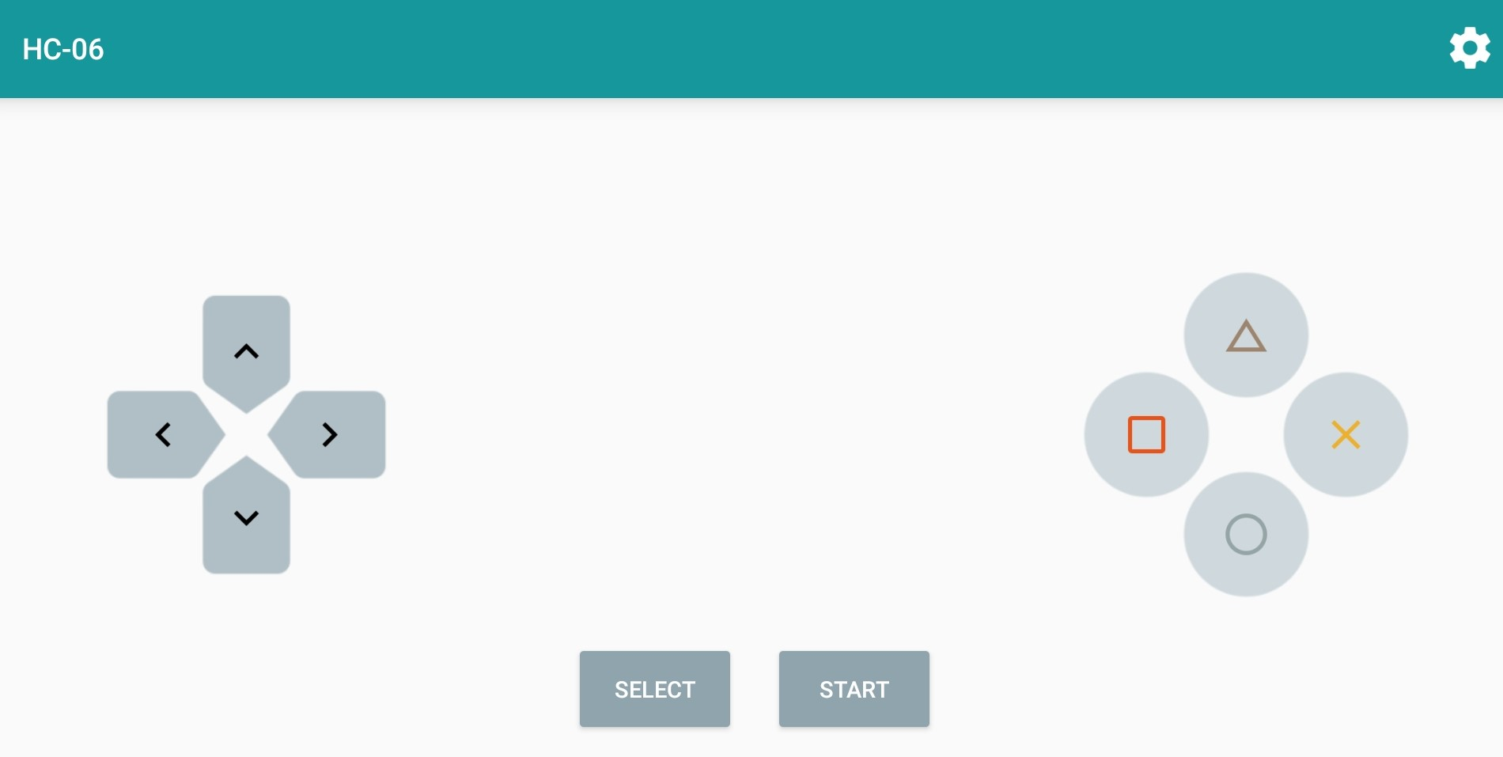
Interfaccia Bluetooth
Tramite un’applicazione gratuita, scaricabile dal Play Store, è possibile controllare la barca tramite una connessione Bluetooth.
L’applicazione fornisce un’interfaccia joystick personalizzabile.
Nel nostro caso, con l’utilizzo delle freccette su, destra e sinistra muoviamo il timone nelle varie direzioni.
Con l’utilizzo della freccia giù, si fa suonare il clacson.
Con il tasto ▲ e O, avviene l’accensione e lo spegnimento del motore.
Con ■, avviene l’accensione e lo spegnimento delle luci sullo scafo.
Con X si verifica l’accensione e lo spegnimento delle luci a prua.
Con select si attiva la melodia (e contemporaneamente le luci).
Con start si fanno lampeggiare tutte le luci.

Slide 8
Video Funzionamento
https://youtu.be/aTo3YGwZflA

